Slide 1
Föräldramöte
GIF – P15

Slide 2
agenda
Summering av föregående säsong
Presentation av ledare
Mål
Organisation
Ekonomi
Träningar – fokus på rolig upplevelse
Matcher/Seriespel
Frågor

Slide 3
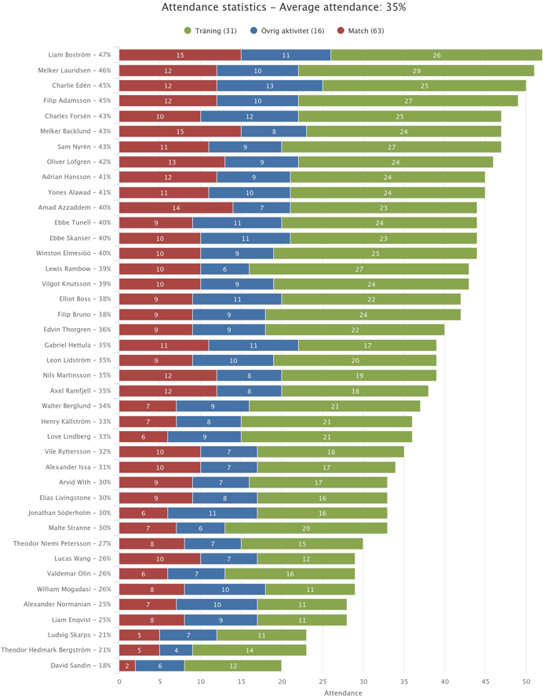
Summering av föregående säsong
Presentation av ledare
Mål
Fotboll för alla
Barn och ungdomars villkor
Fokus på glädje, ansträngnig och lärande
Hållbart idrottande
Fair play
Fair play (sisuforlag.se)
Notes:
#Summering av föregående säsong
Inomhus: Önstaskolan, Fredagar 15-25 st
Utomhus: Önsta IP, Tisdagar & Torsdagar 30-45 st
Uppehåll i Juli
Eskilstunacupen, Aroscupen, Fotbollens dag, Big Mac Minicup, Uppsalacupen 2 st 5m5 poolspel samt ett 7m7 poolspel
#Presentation av ledare och trupp:
Vi är 9 ledare, lagledare, huvudtränare samt hjälptränare och 49 spelare i dagsläget
Roller:
Huvudtränare: Glenn, Tobias, Erik, Fredrik & Pelle (Fredrik)
Hjälptränare: Sahag, Misha, Svante, Jonas & Ricard
Lagledare: Glenn
Lagföräldrar: Iah, Khollod
Kassör: Mikael
#Mål:
Vi utgår ifrån Svenska fotbollsförbundets Spela, leka och lär
Fotboll för alla innebär
Fotboll är en inkluderande idrott där alla är välkomna.
Fotboll tar hänsyn till de sju diskrimineringsgrunderna och alla har ett ansvar för att varken begränsa eller kränka varandra.
Alla får vara med på lika villkor oavsett sin fotbollsmässiga utveckling.
I barnfotbollen varieras gruppsammansättningen där spelare med varierande fotbollsmässig utveckling blandas.
Ungdomsfotbollen anpassas efter varje spelares individuella intresse.
Barn och ungdomars villkor
Verksamheten utgår från ett barnrättsperspektiv och anpassas efter spelarens ålder och mognad.
Fotboll bedrivs i trygga miljöer.
Kamratskap på och utanför planen har hög prioritet.
Varje individ får bekräftelse efter sina förutsättningar.
Barn och ungdomar görs delaktiga i föreningens verksamhet.
Fokus på glädje, ansträngning och lärande
Utgångspunkten för all verksamhet är omtanke om individen.
Den långsiktiga utvecklingen är överordnad det kortsiktiga resultatet.
Egen utveckling är överordnad jämförelse med andra.
I spelet får spelaren ta egna beslut och lära sig av framgångar och motgångar.
Föräldrar stöttar spelarna men överlåter coachningen till tränarna.
Hållbart idrottande
Spelarens liv ses i ett helhetsperspektiv där fotbollen är en av flera delar.
Fotboll bidrar till att skapa hälsosamma levnadsvanor.
SvFF uppmuntrar till att utöva flera idrotter och fritidsaktiviteter.
Inom fotbollen bedrivs allsidig träning med hög aktivitet.
Medicinska råd efterlevs vid sjukdom eller skada.
Fair Play
Vi vill varandras framgång.
Respekt visas för att föreningar och individer har olika förutsättningar.
Diskriminering, trakasserier och mobbning ska aktivt motverkas.
Vuxna är goda förebilder för barn och ungdomar.
Fotbollens regler efterlevs och domarens beslut respekteras.

Slide 4
Organisation
Struktur
Kontinuitet och tydlighet
Träning
Match
Bra kompis
Glädje genom fotboll
Notes:
Struktur
42 grabbar - 90 min träning båda våra träningtider är 2st 7-manna planer så vi kommer dela upp gruppen så tidigt som möjligt. krävs struktur/logistik för att hinna få ut så mkt som möjligt av varje träning. Vi vill lägga så lite tid/energi som möjligt på annat. Effektivisera så att så lite tid som möjligt ska gå åt till att få barnen att gå till rätt ställe/hitta vattenflaska osv.
Vi tränare kommer fördela uppgifter mellan oss inför varje träning för att detta ska fungera så bra som möjligt. - Förklara kortfattat samt att vi kan behöva hjälp av föräldrar vid träningar/matcher.
Kontinuitet och tydlighet
Vi tränare ska förmedla samma budskap oavsett vem som är på plats för dagen så träningarna/stationerna ska vara lika. (Med möjlighet till progress/nivåanpassning)
Samma tänk inför matcher/poolspel/cuper= lika struktur/upplägg.
Det ska vara tydligt för oss tränare vad/varför/hur/syfte med vad vi ska göra =så blir det tydligt för barnen=förstå vad de ska göra.
Matcher: Här har vi tagit fram en struktur för hur allt ska fungera så det ska bli så tydligt som möjligt för alla. Vi ska skapa en gemensam uppvärmning så vi kör samma och att det finns ett tydligt syfte med uppvärmningen. Sedan har vi även tagit fram en uppställning och ett spelsätt som alla tränare och lag ska försöka följa så det blir så enkelt för spelarna som möjligt oavsätt vilken tränare man har vid matchen. Vi kommer även till att börja med ha tydliga rutiner för spelarna där deras position styr vilken typ av fast situation som dom ansvarar för t.ex. Att yttermittfältarna tar hörnorna på sina respektive sidor samt att anfallaren tar straffar osv.
Bra kompis
Vi ska vara schyssta mot varandra, bry sig om varandra , Respektera varandra- vara en bra kompis. Vi som ledare kommer sätta gränser/stötta i detta.
Vi har fortfarande stora problem med att det blir stökigt vid samlingar och att det tar lång tid att samla oss mellan övningarna, detta är också en del i att vara en bra kompis och att inte störa varandra så alla som kommer till träningen/matchen får fokusera på fotbollen. Om det inte fungerar så kan vi bli tvunga att flytta spelare som stör bort från situationen tills de kan fokusera tillräckligt och vara med utan att störa de andra spelarna.
Glädje genom fotboll.
Viktigast är att barnen har kul och tycker det är roligt, och att detta kommer genom att spela fotboll. Målet är att alla ska vilja fortsätta spela fotboll!

Slide 5
Ekonomi
Medlemsavgift
1 900 kronor
Sponsorer (alltid välkommet)
Overaller
Lagkassa
Materialinköp
Cuper
Avslutningar & roliga evenemang
Föräldragrupp (behöver förstärkning)
Försäljningar (ca 2 per år)
Fika schema
Övriga insatser
Notes:
#Ekonomi:
1 900 kronor i årsavgift.
Vad man får för avgiften : försäkring , matchställ (tröja, shorts, strumpor) vartannat år (2024-2026), träningar och matcher (ska täcka domaravgifter, planhyror, kanslikostnad, tränarutbildning, material, försäkring)
Lagkassa: vi behöver få upp en lagkassa och börja tjäna in pengar via försäljningar och sponsring
Materialinköp, cuper, avslutningar, roliga utflykter m.m.
Vissa inköp för material samt cuper har betalats denna säsong
Föräldragrupp: Fixa 2 försäljningar per sommar
Fikaschema
Klädbeställningar Vi behöver stöttning här!
Status overaller. Fin sponsring från EA gruppen & Edéns. Swisha till kassören 070-354 76 67

Slide 6
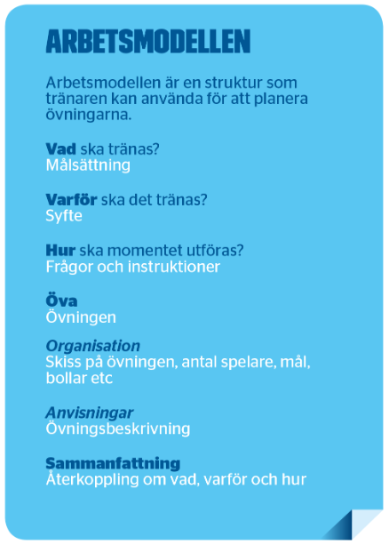
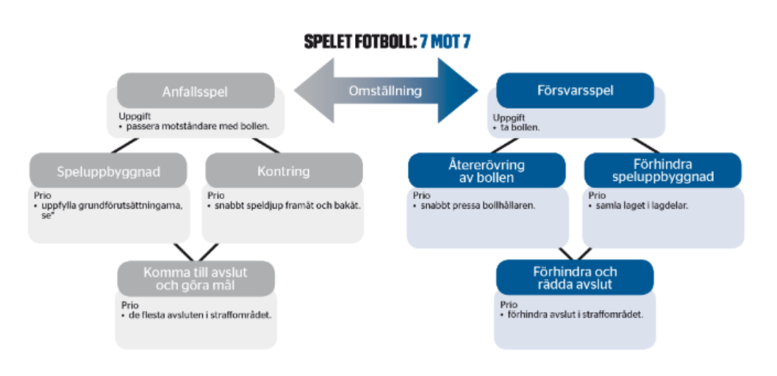
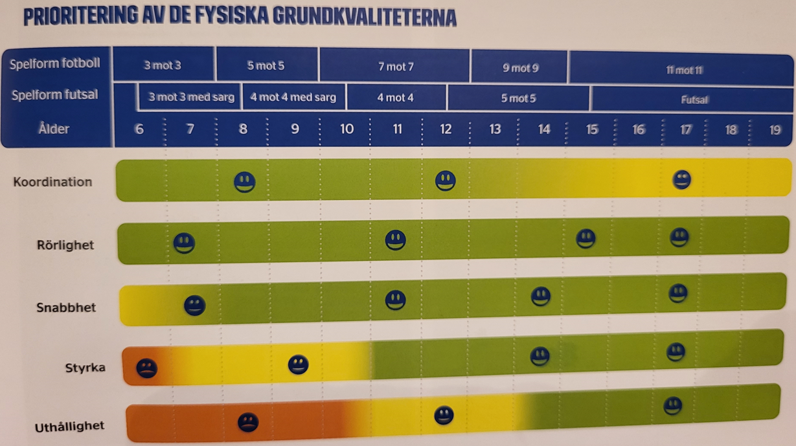
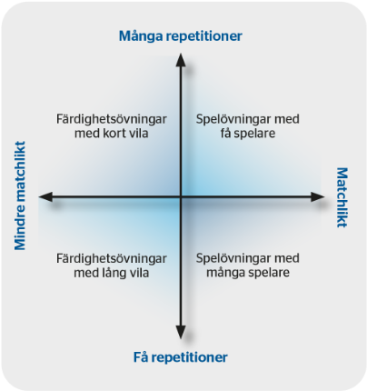
Träningar – fokus på rolig upplevelse
Notes:
3-4 veckors fokusområden
Hittills: Fokus / bollkontroll / utmana / komma till avslut / Återerövra bollen / Hårt men schysst / ÅTERIGEN FOKUS
Nästkommande: passningsspel Knäkontroll, målvaktsträningar

Slide 7
Matcher/poolspel
4 lag anmälda till seriespel, 7m7 Grön serie
Seriespel: v18 - v25 7 matcher på våren och lika många på hösten (v32-39)
Cuper: Eskilstunacupen v15 Aroscupen v25 Fotbollens dag v34 Select Cup i Örebro v40 – Dock inte anmäld ännu
Bollkallar
18e Juni, Önsta IP – Kungsör BK
Notes:
#Matcher/poolspel
Anmält 4 lag (10 personer per lag)
Vår 2025: Eskilstunacupen, Aroscupen och seriespel
Höst 2025: Fotbollens dag, Cup i Örebro eller Uppsala, seriespel
Bollkalle 18e Juni, Önsta IP (Kungsör BK)

Slide 8
Frågor?

